Slide 1
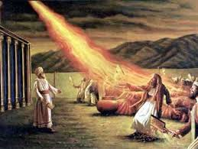
ADULTERIO ESPIRITUAL
(OSEAS)

Slide 2
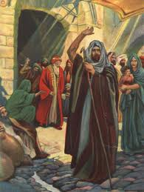
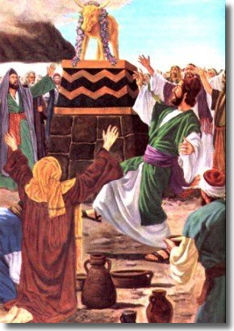
Adulterio espiritual:
Oseas
En este maravilloso tema, veremos que aun en medio del adulterio espiritual y los juicios divinos, el amor de Dios por su pueblo nunca vacila.
Ministerio del profeta.
Oseas ministró al final de un muy prospero tiempo en la historia de Israel, justo antes de la caída de la nación ante los asirios en el año 722 a.C. En ese tiempo, el pueblo escogido de Dios ya no adoraba solo a Dios sino que también servía a Baal, un dios cananeo.
Oseas mensajero de Dios
Adulterio espiritual

Slide 3
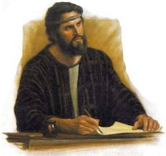
El libro de Oseas que fue escrito por el mismo, alrededor del año 729 a. Cristo, trata el tema central de la proclamación profética durante este tiempo de apostasía.
La pregunta que surgía es:
¿Ama Dios todavía a Israel, a pesar de su adulterio espiritual?
¿Tiene un propósito para él, a pesar de sus pecados y del juicio inminente?

Slide 4
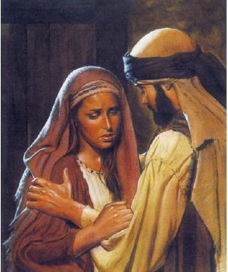
Oseas recibe Una orden extraña.
Oseas 1:2,3. Palabra de Jehová que vino a Oseas hijo de Beeri, en días de Uzías, Jotam, Acaz y Ezequías, reyes de Judá, y en días de Jeroboam hijo de Joás, rey de Israel. 2 El principio de la palabra de Jehová por medio de Oseas. Dijo Jehová a Oseas:
«Ve, tómate una mujer fornicaria, e hijos de fornicación; porque la tierra fornica apartándose de Jehová». 3 Fue, pues, y tomó a Gomer hija de Diblaim, la cual concibió y le dio a luz un hijo.
Pregunto. ¿Qué arias tu, siendo un hombre temeroso de Dios, obediente a sus Mandamientos, pero que a veces, flaqueas y cometes algún pecado, si Dios te pidiese que hicieras algo semejante?

Slide 5

«Gomer», significa «consumación», y lo que se describe aquí es un resumen biográfico literal de la vida personal y familiar de Óseas.
Esta orden de que tomara “una mujer fornicaria, e hijos de fornicación” no parece concordar con el carácter de Dios. Sin embargo, como no hay ninguna declaración directa o indicio alguno de que el pasaje sea alegórico o que describa una visión o un sueño, la forma más natural de entenderlo es considerándolo como un relato literal.
El relato no establece, de ninguna manera, que el carácter de Gomer fuera dudoso cuando Óseas se casó con ella. Es evidente que más tarde ella fue infiel (Os.3:1-3); sin embargo, no se indica con claridad el tiempo preciso de su caída. Nacieron tres hijos, pero sólo del primero, de Jezreel, se dice que “Gomer... le dio... un hijo” a Óseas.
Si Gomer tenía buena conducta cuando Óseas la tomó por esposa, no puede haber duda en cuanto a la orden de Dios para que se casara con ella. Quizá fue un permiso para que se casara con alguien a quien ya amaba.

Slide 6
A menudo Dios les pidió a otros profetas cosas más allá de la predicación, y estas cosas Simbolizaban el trato de Dios para con su pueblo.
A continuación aparecen tres ejemplos:
Isaías 20:1-En el año que vino el Tartán a Asdod, cuando lo envió Sargón rey de Asiria, y peleó contra Asdod y la tomó; 2 en aquel tiempo habló Jehová por medio de Isaías hijo de Amoz, diciendo: «Ve y quita el cilicio (o sea el traje) de tus lomos, y descalza las sandalias de tus pies». Y lo hizo así, andando desnudo y descalzo. 3 Y dijo Jehová: «De la manera que anduvo mi siervo Isaías desnudo y descalzo tres años, por señal y pronóstico sobre Egipto y sobre Etiopía, 4 así llevará el rey de Asiria a los cautivos de Egipto y los deportados de Etiopía, a jóvenes y a ancianos, desnudos y descalzos, y descubiertas las nalgas para vergüenza de Egipto. 5 Y se turbarán y avergonzarán de Etiopía su esperanza, y de Egipto su gloria». 6 Y dirá en aquel día el morador de esta costa: «Mirad qué tal fue nuestra esperanza, a donde nos acogimos por socorro para ser libres de la presencia del rey de Asiria; ¿y cómo escaparemos nosotros?»

Slide 7
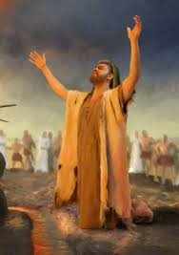
Por lo general se llevaba (un vestido de silicio) como señal de luto. Quitarse el silicio significaba alegrarse (según lo dice), (Sal.30:11). Pero en este caso el “silicio” parece haber sido el traje típico (y único) de Isaías. Por tanto, el «quitarse el cilicio de tus lomos», equivalía a quedarse totalmente desnudo, «descubiertas las nalgas»

Slide 8

Jer.17:1-7. El pecado de Judá escrito está con cincel de hierro y con punta de diamante; esculpido está en la tabla de su corazón, y en los cuernos de sus altares, 2 mientras sus hijos se acuerdan de sus altares y de sus imágenes de Asera, que están junto a los árboles frondosos y en los collados altos, 3 sobre las montañas y sobre el campo.
«Todos tus tesoros entregaré al pillaje por el pecado de tus lugares altos en todo tu territorio. 4 Y perderás la heredad que yo te di, y te haré servir a tus enemigos en tierra que no conociste; porque fuego habéis encendido en mi furor, que para siempre arderá».
5 Así ha dicho Jehová: Maldito el varón que confía en el hombre, y pone carne por su brazo, y su corazón se aparta de Jehová. 6 Será como la retama (arbusto) en el desierto, y no verá cuando viene el bien, sino que morará en los sequedales en el desierto, en tierra despoblada y deshabitada. 7 Bendito el varón que confía en Jehová, y cuya confianza es Jehová».

Slide 9
Eze.4:1-6. «Tú, hijo de hombre, tómate un adobe (para escribir), y ponlo delante de ti, y diseña sobre él la ciudad de Jerusalén. 2 Y pondrás contra ella sitio, y edificarás contra ella fortaleza, y sacarás contra ella baluarte, y pondrás delante de ella campamento, y colocarás contra ella arietes alrededor
3 Tómate también una plancha de hierro (El hierro simbolizaba la invulnerabilidad de las líneas enemigas, para protegerse de las flechas), y ponla en lugar de muro de hierro entre ti y la ciudad; afirmarás luego tu rostro contra ella, y será en lugar de cerco, y la sitiarás. Es señal a la casa de Israel. 4 Y tú te acostarás sobre tu lado izquierdo (a ese lado quedaba Samaria), y pondrás sobre él la maldad de la casa de Israel. El número de los días que duermas sobre él, llevarás sobre ti la maldad de ellos. 5 Yo te he dado los años de su maldad por el número de los días, trescientos noventa días; (los 390 años representan el período de la apostasía de Israel. Este período comienza con la separación de Jeroboam y las diez tribus cuando se apartaron de Judá, Después de haberse separado de la monarquía designada por Dios, el reino septentrional sufrió bajo una larga sucesión de reyes impíos. Ni uno de sus reyes fue piadoso), y así llevarás tú la maldad de la casa de Israel.
6 Cumplidos éstos, te acostarás sobre tu lado derecho segunda vez, y llevarás la maldad de la casa de Judá cuarenta días; (Si se considera que el año 8.º de Josías, 633/632 a. C., señala el comienzo del período especial de culpabilidad de Judá, desde esa fecha hasta el primer mensaje de Ezequiel en el año 593/592 (ver com. Eze_4:5), se computan exactamente 40 años). día por año, día por año te lo he dado».

Slide 10

Para reflexionar. ¿Qué clase de testimonio para Dios son, no solo tus palabras, sino también tus actos?
¿Qué hay en tu vida que rebela no solo que eres una buena persona sino también que eres un seguidor de Jesús?

Slide 11
ADULTERIO ESPIRITUAL
En Oseas 2:8-13, Dios dice de Israel que era su iglesia, y que estaba representada por Gomer: «Y ella no reconoció que yo le daba el trigo, el vino y el aceite, y que le multipliqué la plata y el oro que ofrecían a Baal. 9 Por tanto, yo volveré y tomaré mi trigo a su tiempo, y mi vino a su sazón, y quitaré mi lana y mi lino que había dado para cubrir su desnudez. 10 Y ahora descubriré yo su locura delante de los ojos de sus amantes, y nadie la librará de mi mano.
11 Haré cesar todo su gozo, sus fiestas, sus nuevas lunas y sus días de reposo, y todas sus festividades. 12 Y haré talar sus vides y sus higueras, de las cuales dijo: Mi salario son, salario que me han dado mis amantes. Y las reduciré a un matorral, y las comerán las bestias del campo. 13 Y la castigaré por los días en que incensaba a los baales, y se adornaba de sus zarcillos y de sus joyeles, y se iba tras sus amantes y se olvidaba de mí, dice Jehová».

Slide 12
Comentando este pasaje, el C. B. A, dice: «Esto revela la ignorancia pecaminosa del pueblo de Dios y su ingratitud con el verdadero Dador de “toda buena dádiva y todo don perfecto”.
Acerca de las palabras: «Le multipliqué la plata y el oro». Dice: «Este aumento de riquezas fue el resultado del auge del intercambio y el comercio que beneficiaron a Israel, especialmente durante el reinado de Jeroboam II. En vez de usar esa riqueza para la gloria de Dios, el apóstata Israel la empleó en prácticas de idolatría que significaban una rebelión contra los caminos de Dios». Trágicamente “Engordó Jesurún [o sea, Israel], y tiró coces” o sea «patadas, puñetazos, palabras groseras, mientras se les curaba.
En retribución a sus mercedes Dios espera, con Justicia, que le demos gracias y usemos sus bendiciones para alabarlo.
En esta época materialista, cuando la habilidad y el conocimiento humanos nos impulsan a enorgullecernos de nuestra productividad autosuficiente, debemos estar en guardia contra el peligro de ser ingratos con Dios por todos sus beneficios. Lea (Sal.103:1-2).

Slide 13
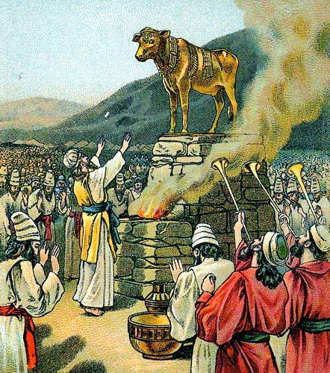
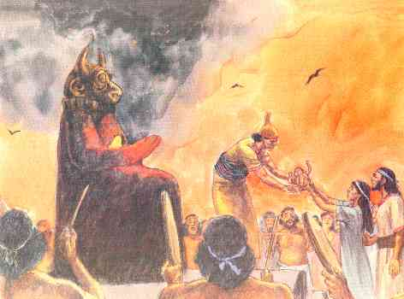
Dios con tristeza dice, «Ofrecían (o atribuían) a Baal».
La ironía culminante de todo esto es que los beneficios que Dios le había dado eran atribuidos a Baal, y se usaban en servicio de éste. Hasta el punto que le sacrificaban sus hijos.

Slide 14
Piensa en cuan fácil es tomar los dones que Dios nos dio y usarlos en forma egoísta , o aun en forma idolatra.
¿Cuáles son algunas formas y prácticas de prevenir este pecado en nuestras vidas?
Tal vez no haya imágenes de Baal, pero ¿que otra clase de baales puede haber en nuestras vidas, a los cuales les rindamos culto, y que nos impiden tener a Dios en primer lugar?
Quizá, a nosotros mismos, nuestros estudios, nuestros padres, nuestros amigos, nuestro prestigio, nuestro trabajo, nuestra esposa, como le sucedió a Adán, que por no perderla prefirió desobedecer a Dios igual que ella, (Gén.3:6,17), etc. etc.

Slide 15
UNA PROMESA DE RESTAURACIÓN
Oseas 2.11-15; 18.
«Y haré cesar todo su gozo, su fiesta, su nueva luna y su sábado, y todas sus festividades. 12 Y haré talar su vid y su higuera, de la que ha dicho: Mi salario me son, que me han dado mis amantes. Y las reduciré a un matorral, y las comerán las bestias del campo. 13 Y visitaré sobre ella los tiempos de los baales, a los cuales incensaba, y se adornaba de sus zarcillos y de sus joyeles, y se iba tras sus amantes olvidada de mí, dice el SEÑOR. 14 Por tanto he aquí, yo la induciré, y la llevaré al desierto, y hablaré a su corazón. 15 Y le daré sus viñas desde allí, y el valle de Acor por puerta de esperanza; y allí cantará como en los tiempos de su juventud, y como en el día de su subida de la tierra de Egipto».
18 «Y haré por ellos concierto en aquel tiempo con las bestias del campo, y con las aves del cielo, y con las serpientes de la tierra; y quebraré arco, y espada, y batalla de la tierra, y los haré dormir seguros».

Slide 16
El C.B.A, hablando de este texto dice:
El pecado y el gozo (mundano) no pueden permanecer juntos mucho tiempo.
Si Israel no eliminaba el pecado de su gozo, Dios quitaría el gozo de su pecado.
El gozo mundano no es sino un remedo (o sea una imitación) del verdadero gozo del alma.
Este último (el gozo del alma) es un río profundo y claro, en tanto que el primero no es sino una ilusión fugaz, brillante y superficial.
lea (1Juan2:15-17).
Uno de los grandes propósitos del primer advenimiento de Cristo fue proporcionar un gozo genuino y satisfactorio.
Ver (Juan15:11; Juan16:24 y Juan17:13).

Slide 17
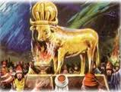
Y hablando de «Sus fiestas» el C. B. A. dice:
Era inútil que Israel observara algunas de las formas y ceremonias del culto a Jehová, mientras que en espíritu, y debido a la apostasía, se entregaba a la idolatría.
Es muy importante que lea (1Rey.12:32).
Nota: Esta fiesta en honor al becerro, es de donde se origina la observancia del domingo, en honor al sol, día que no aparece en la Biblia como día de reposo.
Lea Exo.32:5.
Un procedimiento tan imposible como el de rendir culto a Dios y al diablo, sólo podía terminar en el desastre del cautiverio.

Slide 18
Nuevas lunas, eran las Fiestas que se celebraban el primer día de cada mes. ver (Num. 28:11,14).
Algunos han usado este versículo de Oseas 2:11, como una prueba de que iba a ser abolido el sábado como día de reposo semanal. Sin embargo, un cuidadoso examen del contexto del pasaje prueba la falsedad de ese razonamiento.
EL PROFETA DECLARA AQUÍ QUE TODAS LAS FIESTAS Y DÍAS DE SANTO GOZO DEL REINO DEL NORTE CESARÍAN DEBIDO AL PRÓXIMO CAUTIVERIO DE LA NACIÓN.
En este texto no se predice la abolición del sábado ni de ningún servicio religioso, sino más bien la EXTINCIÓN DE UNA NACIÓN REBELDE. Todos los cristianos están de acuerdo en que Dios no deseaba que la pascua, o cualquier otra fiesta anual que él había instituido, fuera abolida en ese tiempo en particular, que estaba a varios centenares de años antes del primer advenimiento de Cristo. Para ser consecuentes debemos creer que el autor bíblico ni siquiera insinúa aquí que iba a ser abolido el sábado semanal de Jehová, ya fuera en ese tiempo o en cualquier fecha futura.

Slide 19
¿Cuál es el mensaje básico de Dios a su pueblo aquí?
¿Cómo se rebela en este capitulo el evangelio?
Dios ofrece gratuitamente perdonar nuestros pecados.
¿Cuál fue el costo personal de esta lección para Oseas?
Oseas 3:1,2. Me dijo otra vez Jehová: «Ve, ama a una mujer amada de su compañero, aunque adúltera, como el amor de Jehová para con los hijos de Israel, los cuales miran a dioses ajenos, y aman tortas de pasas». 2 La compré entonces para mí por quince siclos de plata y un homer y medio de cebada».

Slide 20
«Ve, ama Una mujer». Sin duda la referencia es a la mujer de Óseas. Este caso se convierte en una ilustración adecuada del amor de Dios por la descarriada Israel y la disposición divina para renovar su pacto con ella (perdonándole sus descarríos).
«Una mujer, que ama las cosas malas» la traduce la versión de los LXX. Y «Amada de su compañero» puede referirse a su esposo legítimo o a uno de sus amantes. Este manjar es condenado aquí por su relación con el culto de los dioses falsos. Las tortas de pasas o de uvas secas se ofrecían en el culto a los dioses de la fertilidad

Slide 21
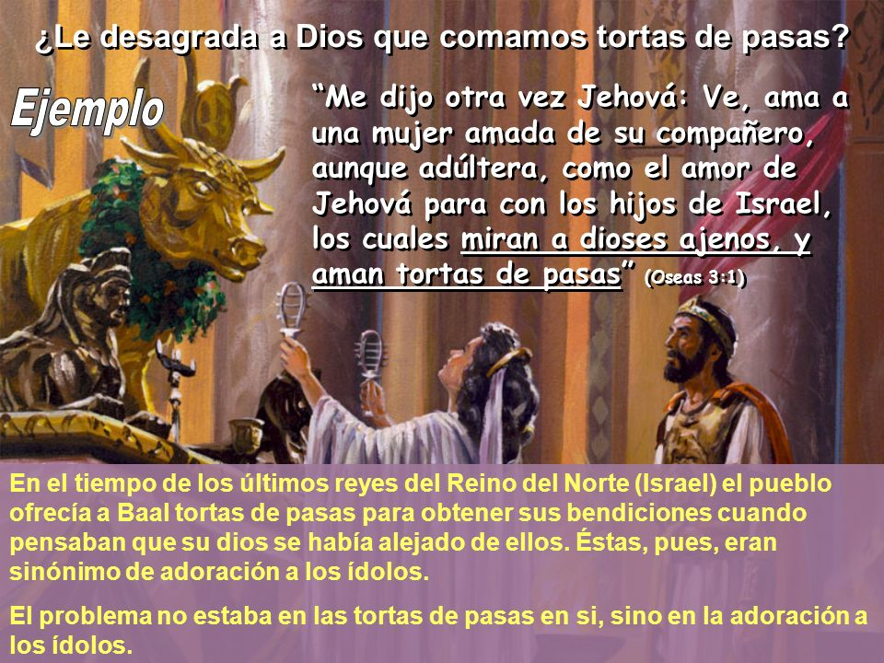

Slide 22
El texto dice que «Oseas la compró», lo que indica que Gomer había contraído alguna deuda o había caído en esclavitud después de que dejó a Óseas, ver (Oseas 2:7).
Además dice que la compró por Quince siclos de plata (171 gr). La mitad del precio de un esclavo o esclava según lo estipula (Exo.21:32).
«Y un homer y medios de cebada». Un homer contenía unos 220 lt, por lo tanto el total de cebada pagado por ella fue 330 lt. El precio que pagó el profeta, parte en dinero y parte en cebada (la cual se consideraba un cereal inferior en Palestina, como alimento para los pobres) era, aproximadamente, el de una esclava.
Así se hizo destacar en forma sorprendente la condición vil y degradada de la esposa de Óseas. Y la cebada como parte del pago pudo haber reflejado en sí mismo esa degradación, la vileza de la condición a que había llegado Israel.

Slide 23
EL CASO CONTRA ISRAEL
Dios es el que acusa: Oseas 4:1-3.
«Oíd palabra de Jehová, hijos de Israel, porque Jehová contiende con los moradores de la tierra; porque no hay verdad, ni misericordia, ni conocimiento de Dios en la tierra. 2 Perjurar, mentir, matar, hurtar y adulterar PREVALECEN, y homicidio tras homicidio se SUCEDEN.
3 Por lo cual se enlutará la tierra, y se extenuará todo morador de ella, con las bestias del campo y las aves del cielo; y aun los peces del mar morirán».

Slide 24
Nuevamente, el C. B. A. Comenta estos textos así:
Verso 1. En este texto hay cuatro palabras claves:
1). Oíd palabra. El profeta abandona el uso de figuras y símbolos, y ahora emplea un lenguaje llano y literal. ( Lo que indica que hasta ahora, no habían prestado atención a la Palabra de Dios).
2). Jehová contiende. La Biblia de Jerusalén lo traduce: ”Tiene pleito Yahveh” Dios exhorta a su pueblo para que preste atención a la acusación que se le hace y a la sentencia pronunciada. Como portavoz del cielo, Óseas presenta el caso contra Israel para defender la justicia divina al tratar a su pueblo. (Ejemplificado con el trato de Oseas para con su esposa infiel).
3). No hay verdad. El profeta comienza declarando que a su pueblo le faltan los elementos esenciales de la verdadera religión. Sin esos elementos esenciales, el culto de Dios no es nada más que una ostentación.
4). Misericordia. El diccionario de la real academia española define la «Misericordia», así: «Virtud que inclina a compadecerse, perdonar o solucionar las miserias ajenas. piedad. 2 Cualidad de Dios, por la cual perdona las faltas y remedia las penas de las personas».

Slide 25
Versos 2.
Perjurar. O sea, o sea «Jurar con falsedad». Oseas deja a un lado las deficiencias espirituales de Israel, y presenta ahora los pecados que comete el pueblo: un verdadero diluvio de males. La falta de verdad, misericordia y conocimiento produce todos estos terribles crímenes en el país.
Por lo cual. Se dice que los sufrimientos enunciados son el resultado de los pecados de Israel, principalmente de los que se mencionan en el Hos4:12. que dice: «Mi pueblo a su ídolo de madera pregunta, y el leño le responde; porque espíritu de fornicaciones lo hizo errar, y dejaron a su Dios para fornicar». Note que el mayor pecado de Israel era: la idolatría y la fornicación espiritual. Por lo cual «Se enlutará la tierra», dice (Isa 33:9).

Slide 26
Verso 3.
Bestias. El hombre ha ocasionado sufrimiento al mundo de los animales a causa de sus pecados. Es importante que lea (Rom. 8:19-23).
Por lo cual. Se dice que los sufrimientos enunciados son el resultado de los pecados de Israel, principalmente de los que se mencionan en el Hos4:12. Donde se menciona que los llamados el «pueblo de Dios», en lugar de preguntarle a Dios, le pregunta es a «su ídolos de madera». y el leño le responde; «porque espíritu de fornicaciones lo hizo errar, y dejaron a su Dios para fornicar».
Por lo cual dice Dios en el verso 3: «se enlutará la tierra, y se extenuará todo morador de ella, con las bestias del campo y las aves del cielo; y aun los peces del mar morirán Se enlutará la tierra».
Nota: Esta situación se repetirá al final del tiempo de gracia cuando este mundo sea castigado debido a la dureza del corazón de los llamados «PUEBLO DE DIOS», por haberse apartado de un «ESCRITO ESTA».

Slide 27
Verso 4.
Todos eran malos, por lo tanto nadie debía reprochar a otros por sus faltas. Este pasaje también podría significar que como los transgresores estaban tan firmemente arraigados en sus pecados, era inútil razonar con ellos.
Resisten al sacerdote. Una de las funciones del sacerdote era la de enseñar las verdades de Dios al pueblo (Mal.2:7). «Porque los labios del sacerdote han de guardar la sabiduría, y de su boca el pueblo buscará la ley; porque mensajero es de Jehová de los ejércitos».
Todos eran malos, por lo tanto nadie debía reprochar a otros por sus faltas. Este pasaje también podría significar que como los transgresores estaban tan firmemente arraigados en sus pecados, era inútil razonar con ellos.

Slide 28
Estos son dones que Dios otorga a su pueblo después de renovar el pacto.
Oseas.2:18-20.
«En aquel tiempo haré para ti pacto con las bestias del campo, con las aves del cielo y con las serpientes de la tierra; y quitaré de la tierra arco y espada y guerra, y te haré dormir segura. 19 Y te desposaré conmigo para siempre; te desposaré conmigo en justicia, juicio, benignidad y misericordia. 20 Y te desposaré conmigo en fidelidad, y conocerás a Jehová.
Quitaré de la tierra arco».
Hablando de estos versículos, el C. B. A. dice:
Verso 18.
En la restauración venidera, (o sea, después del milenio), la nación dependería de Dios para su protección. (Esa nación estaría conformada, no por el Israel literal, sino por el Israel espiritual, los que hayan aceptado a Cristo, como su Salvador personal).

Slide 29
Verso 19.
Para siempre. El matrimonio anterior había terminado en un desastre. Israel (literal) “se prostituyó”, y Dios lo había repudiado, diciendo: «ella no es mi esposa, ni yo su marido» (Hos2:2).
Pero estaba dispuesto a tomar de nuevo a su esposa infiel y a restituirle su estado anterior. Se esperaba que la experiencia no satisfactoria de su extravío anterior serviría para asegurar la permanencia del nuevo contrato matrimonial. Dios estaba dispuesto a hacer su parte. En lo que a él concernía, la nueva unión había de continuar “para siempre”. Dependía de Israel (espiritual) que el plan tuviera éxito o no.
Lea por favor (Juan 1:11-13; Heb.8:8-12). Con los que exceptuaran a Cristo, se realizaría el nuevo contrato matrimonial.

Slide 30

Verso 20.
Conocerás a Jehová. Los israelitas conocían el orden del culto de Jehová: los sacrificios, los días de fiesta y otras ceremonias relacionadas con ese culto; pero no conocían a Dios. En realidad, el mismo culto religioso y el servicio ritual dedicado a Dios se habían convertido para ellos en un engañoso sustituto de Dios mismo.
Otro tanto puede sucedernos a nosotros: el culto y el servicio litúrgico dedicados a Dios son vanos, a menos que conozcamos al Dios a quien rendimos culto y a quien dedicamos la liturgia.
Lea (Mat.7:22-23; Juan17:3).

Slide 31
Muchos recurrían al fraude y las trampas:
Oseas 12:7,8.
Mercader que tiene en su mano peso falso, amador de opresión, 8 Efraín dijo: Ciertamente he enriquecido, he hallado riquezas para mí; nadie hallará iniquidad en mí, ni pecado en todos mis trabajos.
Sobre este texto dice el C. B. A. «La apostasía de Israel presenta un notable contraste con el fervor de Jacob para alcanzar la bendición divina, la sinceridad de su arrepentimiento, las evidencias de su conversión y su permanente confianza en Dios. Esta triste condición de la nación, sin duda impulsó a Oseas para que repitiera el relato de la decadencia espiritual de Efraín».

Slide 32
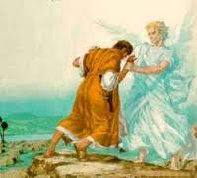
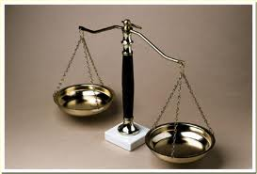
«Mercader que tiene en su mano peso falso»
Efraín no estaba en el elevado plano espiritual del patriarca que luchó con Dios y prevaleció, sino era un mercachifle materialista y explotador, inclinado al fraude y a la opresión.
En vez de la misericordia y la justicia que Dios requería, los israelitas se habían rebajado a la codicia, el fraude, el afán de lucro, el empleo de pesas falsas.
(Lev. 19:36; Deu.25:13-16).

Slide 33
El mismo espíritu que imperaba en el Israel mencionado por Oseas, impera en el mundo de hoy:
San.5:1-7. ¡Vamos ahora, ricos! Llorad y aullad por las miserias que os vendrán. 2 Vuestras riquezas están podridas, y vuestras ropas están comidas de polilla.3 Vuestro oro y plata están enmohecidos; y su moho testificará contra vosotros, y devorará del todo vuestras carnes como fuego. Habéis acumulado tesoros para los días postreros. 4 He aquí, clama el jornal de los obreros que han cosechado vuestras tierras, el cual por engaño no les ha sido pagado por vosotros; y los clamores de los que habían segado han entrado en los oídos del Señor de los ejércitos. 5 Habéis vivido en deleites sobre la tierra, y sido disolutos; habéis engordado vuestros corazones como en día de matanza. 6 Habéis condenado y dado muerte al justo, y él no os hace resistencia.

Slide 34
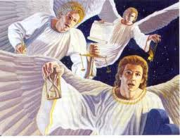
7 Por tanto, hermanos, tened paciencia hasta la venida del Señor. Mirad cómo el labrador espera el precioso fruto de la tierra, aguardando con paciencia hasta que reciba la lluvia temprana y la tardía.
¿De qué modo estas palabras se adecuan a la verdad presente expresada en los mensajes de los tres ángeles de Apoc.14:6-12?
Cualquiera sea nuestra situación económica, ¿Cómo podemos protegernos de los peligros que el dinero presenta a los seguidores de Cristo?

Slide 35

LLAMADO AL ARREPENTIMIENTO
Juan 17:3. Y esta es la vida eterna: que te conozcan a ti, el único Dios verdadero, y a Jesucristo, a quien has enviado.
En Oseas 4:6. El profeta suplica a la nación que estaba pereciendo en el pecado por falta de conocimiento diciendo: «Mi pueblo fue destruido, porque le faltó conocimiento. Por cuanto desechaste el conocimiento, yo te echaré del sacerdocio; y porque olvidaste la ley de tu Dios, también yo me olvidaré de tus hijos».

Slide 36
¿Cuál es la diferencia entre nuestro conocimiento acerca de Dios y nuestro conocer a Dios?
¿De qué modo se refleja este conocimiento en nuestra vida diaria?
Si alguien te pregunta: ¿Cómo puede llegar a conocer a Dios? ¿cómo le respondería?
¿Qué enseñan los siguientes pasajes acerca de la importancia de «conocer a Dios»?
).Exo.33:12,13.
2). Jer.9:23,24.
3). Dan.11:32.
4).1Juan 2:4.

Slide 37
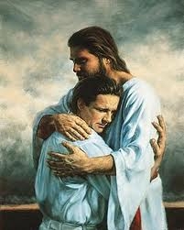
Conclusión
Así como el profeta había perdonado a su esposa infiel y estaba dispuesto a recibirla de nuevo, Dios está dispuesto a hacer lo mismo en favor de su pueblo.
¿Qué podemos aprender de la experiencia de Oseas y de la forma en que Dios trató con el Israel descarriado?
Mi oración y deseo es que, con la presencia del Espíritu Santo en nuestras vidas, no le seamos infieles a Nuestro Buen Dios, y agradezcamos cada día por su inmenso amor al perdonar nuestros pecados. Oramos en el nombre de Cristo Jesús. Amen

